Slide 1
Cours
Go

Slide 2
Serveur HTTP

Slide 3
Qu'est-ce que c'est ?
Répond à des requêtes
Communication client-serveur
Utilise le protocole HTTP
Objectifs :
Traiter des demandes dynamiques
Accepter les connexions
Notes:
Déclare une structure avec les mots-clés type et struct

Slide 4
Package net/http
import "net/http"
Ce package contient tous les utilitaires pour accepter des requêtes et les traiter dynamiquement.
Notes:
Déclare une structure avec les mots-clés type et struct

Slide 5
Traiter des demandes dynamiques
http.HandleFunc("/", func(w http.ResponseWriter, r *http.Request) {
fmt.Fprint(w, "Bienvenue sur mon site")
})
Enregistre un nouveau gestionnaire avec http.HandleFunc :
Premier paramètre : une route (ex : "/", "/hangman")
Deuxième paramètre : une fonction (ex : ici permet d’afficher "Bienvenue sur mon site" quand une personne arrive sur la route "/" dans l’URI.
Notes:
Déclare une structure avec les mots-clés type et struct

Slide 6
Accepter les connexions
http.ListenAndServe(":80", nil)
Permet au serveur HTTP d’écouter les connexions depuis Internet sur le port 80.
Une fois votre serveur lancé,
Ex : go run main.go
Tapez « localhost:80 » comme adresse dans votre navigateur.
Notes:
Déclare une structure avec les mots-clés type et struct

Slide 7
Code complet
package main
import (
"fmt"
"net/http"
)
func main() {
http.HandleFunc("/", func(w http.ResponseWriter, r *http.Request) {
fmt.Fprint(w, "Bienvenue sur mon site")
})
http.ListenAndServe(":80", nil)
}
Notes:
Déclare une structure avec les mots-clés type et struct

Slide 8
Template

Slide 9
Package html/template
import "html/template"
Ce package permet principalement d’afficher des données de manière structurée dans le navigateur client
Notes:
Déclare une structure avec les mots-clés type et struct

Slide 10
Structure de contrôle
Structure de contrôle | Description
{{.Name}} | Rend le champ Name de l’élément imbriqué
{{if .Available}} {{else}} {{end}} | Définit une instruction If
{{range .Cars}} {{.}} {{end}} | Boucle sur toutes les Cars et rend chacun avec {{.}}
Pour plus d’infos : https://pkg.go.dev/text/template#hdr-Actions
Notes:
Déclare une structure avec les mots-clés type et struct

Slide 11
Lier le modèle à partir d’un fichier
tmpl := template.Must(template.ParseFiles("index.html"))
Dans cet exemple il existe un fichier « template » qui se nomme index.html
Notes:
Déclare une structure avec les mots-clés type et struct

Slide 12
Exécuter un template dans un gestionnaire de requête et y transmettre des données
http.HandleFunc("/", func(w http.ResponseWriter, r *http.Request) {
data := Garage{
Name: "Alan's Cars",
Cars: []Car{
{Brand: "Audi", Model: "TT", Power: 245 , Available: false},
{Brand: "Lamborghini", Model: "Aventador SVJ",Power: 770 , Available: true},
{Brand: "Ferrari", Model: "F8 Spider",Power: 720 , Available: true},
},
}
tmpl.Execute(w, data)
})
La fonction Execute permet de transmettre des données à notre template tmpl
Notes:
Déclare une structure avec les mots-clés type et struct

Slide 13
Template index.html
<h1>{{.Name}}</h1>
<ul>
<h4>Liste des voitures</h4>
{{range .Cars}}
<li>
<div>{{.Brand}} {{.Model}}</div>
<div>Puissance : {{.Power}}CV</div>
{{if .Available}}
<a class="available" href="#">Disponible</a></li>
{{else}}
<a class="not-available" href="#">Indisponible</a></li>
{{end}}
</li>
{{end}}
</ul>
Notes:
Déclare une structure avec les mots-clés type et struct

Slide 14
Code complet
package main
import (
"html/template"
"net/http"
)
type Car struct {
Brand string
Model string
Power int
Available bool
}
type Garage struct {
Name string
Cars []Car
}
func main() {
tmpl := template.Must(template.ParseFiles("index.html"))
http.HandleFunc("/", func(w http.ResponseWriter, r *http.Request) {
data := Garage{
Name: "Alan's Cars",
Cars: []Car{
{Brand: "Audi", Model: "TT", Power: 245 , Available: false},
{Brand: "Lamborghini", Model: "Aventador SVJ",Power: 770 , Available: true},
{Brand: "Ferrari", Model: "F8 Spider",Power: 720 , Available: true},
},
}
tmpl.Execute(w, data)
})
http.ListenAndServe(":80", nil)
}
Notes:
Déclare une structure avec les mots-clés type et struct

Slide 15
Fichiers statiques

Slide 16
Fichier .css
Dans un dossier css j’ajoute le fichier styles.css
css
styles.css
/* styles.css */
a{
text-decoration: none;
}
.available{
color: green;
}
.not-available{
color: red;
}
Dans le html, je n’oublie pas de link mon fichier css
<link rel="stylesheet" href="css/styles.css" type="text/css">
Notes:
Déclare une structure avec les mots-clés type et struct

Slide 17
Static files
fs := http.FileServer(http.Dir("css"))
http.Handle("/css/", http.StripPrefix("/css/", fs))
Notes:
Déclare une structure avec les mots-clés type et struct

Slide 18
Formulaire

Slide 19
Lire des paramètres d’un formulaire
Pour lire des paramètres POST
r.FormValue("name de l’input")
Notes:
Déclare une structure avec les mots-clés type et struct

Slide 20
Code complet
// main.go
package main
import (
"html/template"
"net/http"
)
type User struct {
Email string
LastName string
FirstName string
Success bool
}
func main() {
tmpl1 := template.Must(template.ParseFiles("register.html"))
http.HandleFunc("/register", func(w http.ResponseWriter, r *http.Request) {
if r.Method != http.MethodPost {
tmpl1.Execute(w, nil)
return
}
details := User{
Email: r.FormValue("email"),
LastName: r.FormValue("lastname"),
FirstName: r.FormValue("firstname"),
Success: true,
}
tmpl1.Execute(w, details)
})
http.ListenAndServe(":80", nil)
}
Notes:
Déclare une structure avec les mots-clés type et struct

Slide 21
Template
<!-- register.html -->
{{if .Success}}
<h1>Bienvenue {{.FirstName}}</h1>
{{else}}
<h1>S'inscrire</h1>
<form method="POST">
<label>Email:</label><br />
<input type="text" name="email"><br />
<label>Nom:</label><br />
<input type="text" name="lastname"><br />
<label>Prénom:</label><br />
<input type="text" name="firstname"><br />
<input type="submit">
</form>
{{end}}
<a href="/">Retour à l'accueil</a>
Notes:
Déclare une structure avec les mots-clés type et struct

Slide 22
Hangman web
Go

Slide 23
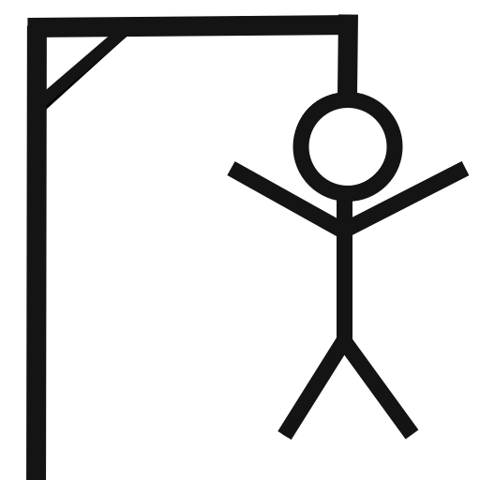
Créer l’interface d’un pendu
Initiation aux langages web (HTML / CSS / JS)
Utilisation d’un formulaire d’envoie (GET, POST)
Initier le développement backend en GO (serveur)
Communiquer des données à une page web (templates)
Utiliser une librairie (package hangman)
Implémentation d’une interface

Slide 24

Les étapes
Utiliser le package Hangman créé dans le premier projet
Créer un simple server web sur le port 8080
Créer une route / qui affiche le jeu
Créer une route / hangman qui exécute le jeu et redirige sur /
Afficher les étapes de construction du pendu
Révéler la lettre demandée autant de fois qu’elle se trouve
Tant que le nombre d’essai est supérieur à 1 ou que le mot n’a pas été révélé
Terminer le jeu ou Rejouer

